Slide 1
Музыкальный домик.
Презентация для детей старшей и подготовительной к школе групп.

Slide 2
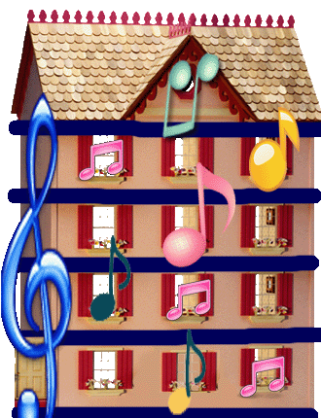
Музыкальный домик. Подготовила музыкальный руководитель Иванова И.А.

Slide 3
Пять веревочек висят,
С них сто птичек голосят.

Slide 4
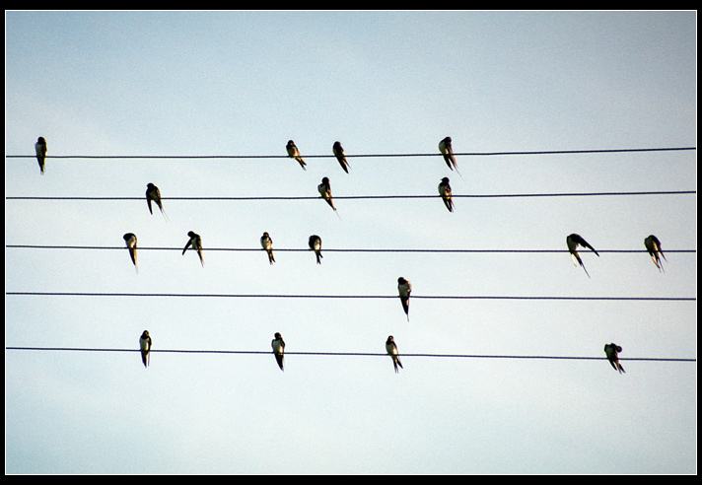
Нотный стан и ноты.

Slide 5
Нота говорит: “Мерси!”,
Ездит только на такси,
Обожает мокасины,
Силачей и апельсины.

Slide 6
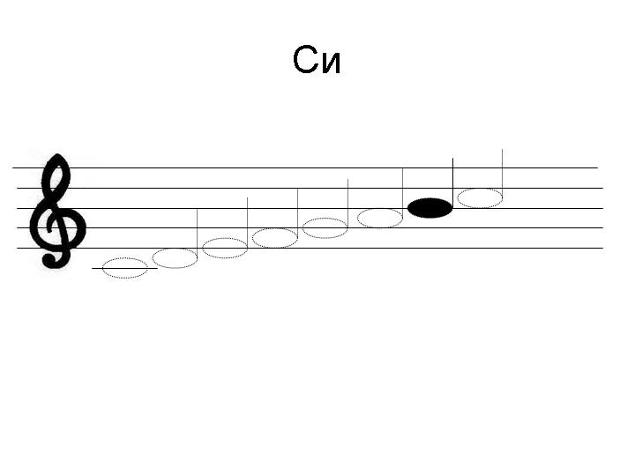
Нота си.

Slide 7
Нота мчит на бал в карете,
Плещет в море и в реке,
Есть она и в винегрете,
И в ремне, и в теремке.

Slide 8
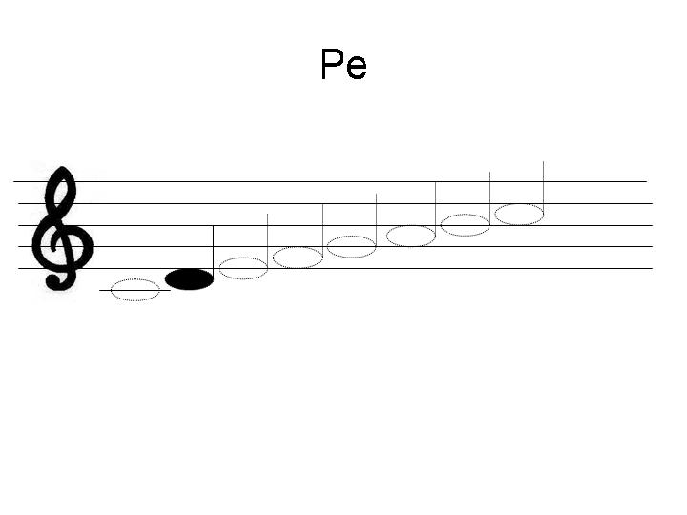
Нота ре.

Slide 9
Эта нота там, где дождик,
Сладости и подорожник,
С ней и радость, и задор,
С ней добрее командор.

Slide 10
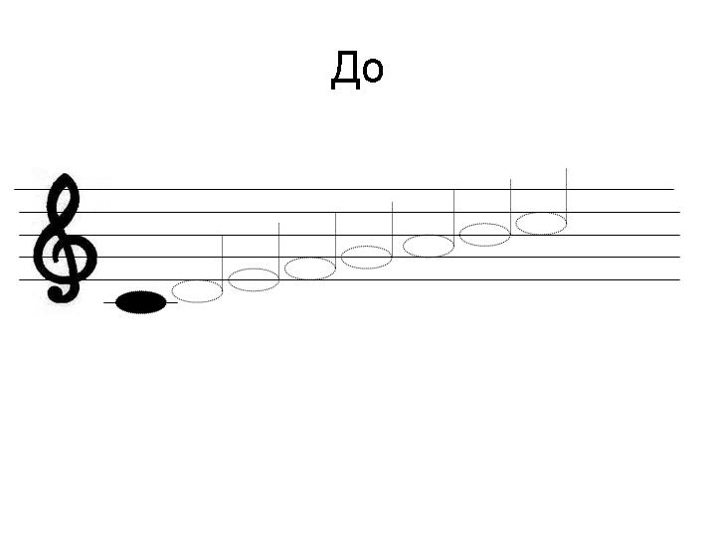
Нота до.

Slide 11
Нота водится в камине,
Ест миндаль и ходит в мини,
Может мину заложить
И в милиции служить.

Slide 12
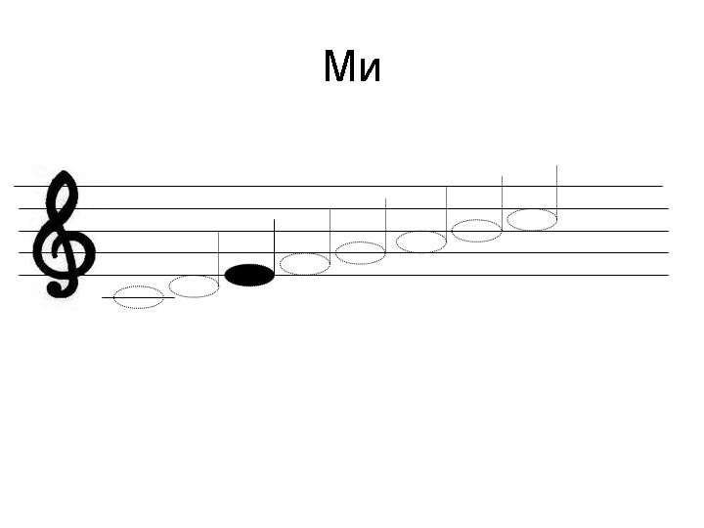
Нота ми.

Slide 13
Облачившись в сарафаны
И фату из целлофана,
Нота-фараон опять
В саркофаг ложится спать.

Slide 14
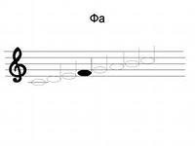
Нота фа.

Slide 15
Эта нота есть в гуляке,
И в каляке, и в маляке,
В землянике на полянке,
А еще в стеклянной склянке.

Slide 16
Нота ля.

Slide 17
Нота на консоль встает
И сольфеджио поет.

Slide 18
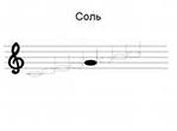
Нота соль.

Slide 19
С виду “В” плюс “Ф”, он даже
Соль на полочке укажет.

Slide 20
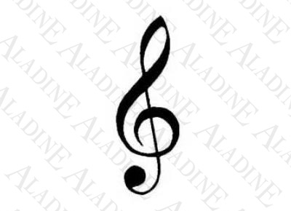
Скрипичный ключ.

